Slide 1
RollRoll
AI创作平台
lossloop.cn | rollroll.art

Slide 2
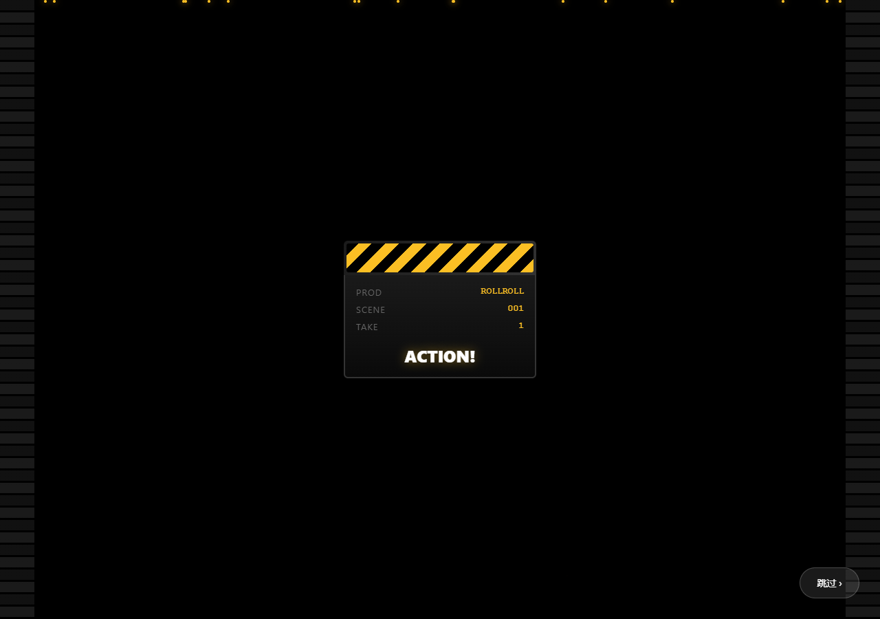
PC端首页 index.html

Slide 3
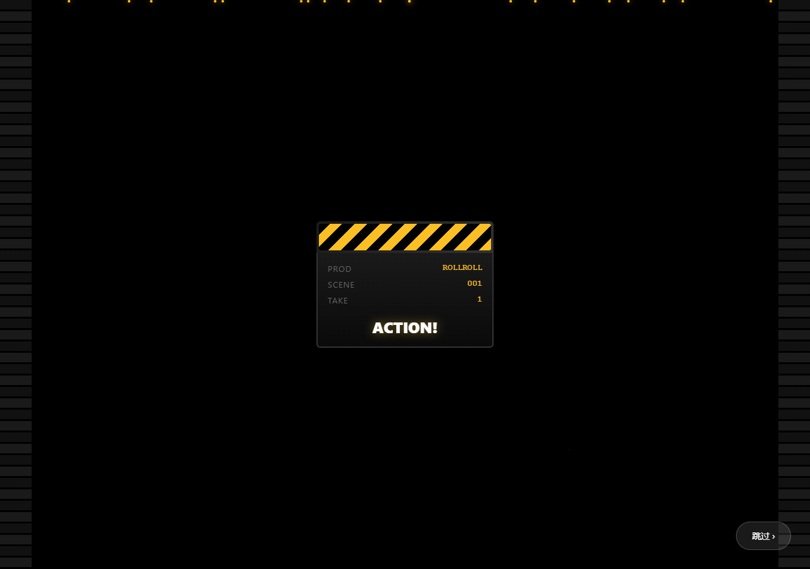
移动端首页 mobile.html

Slide 4
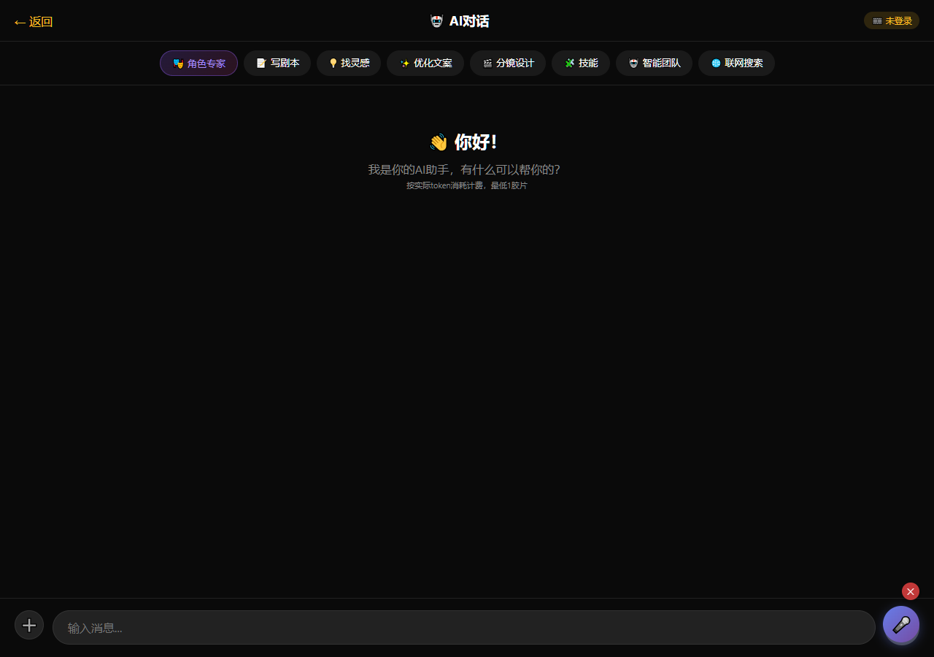
AI对话 chat.html

Slide 5
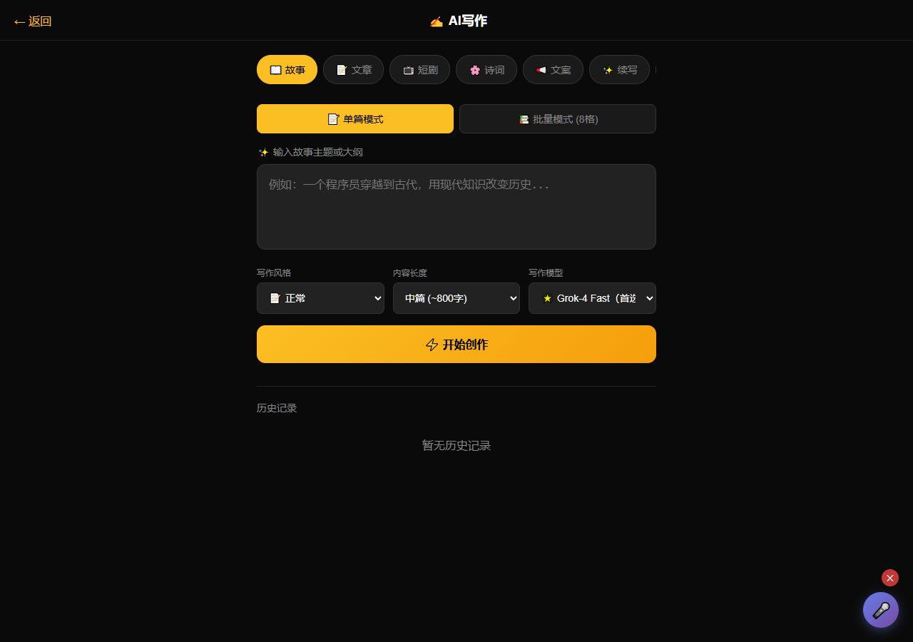
AI写作 writing.html

Slide 6
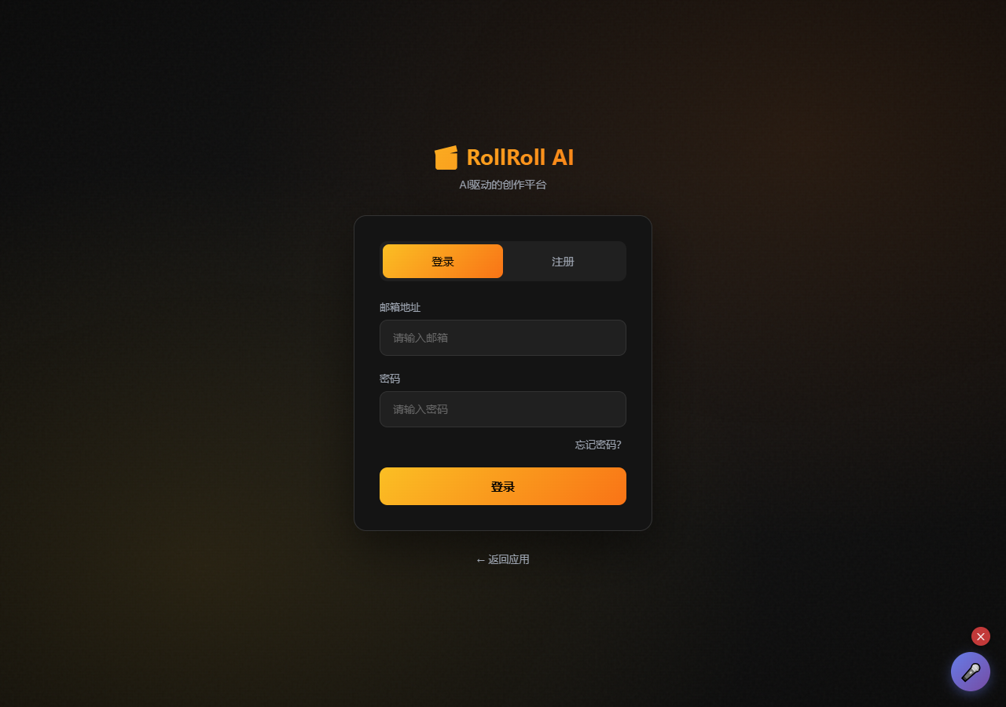
语音合成 voice.html

Slide 7
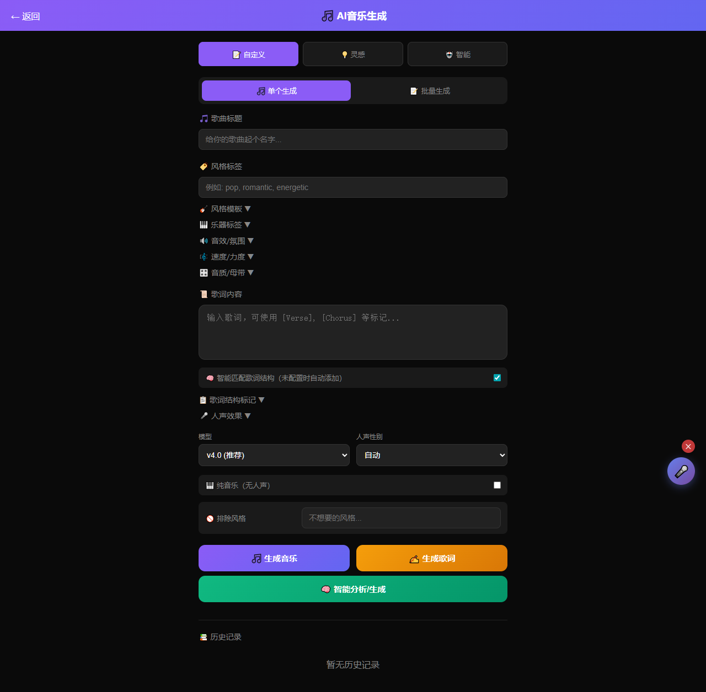
音乐生成 music.html

Slide 8
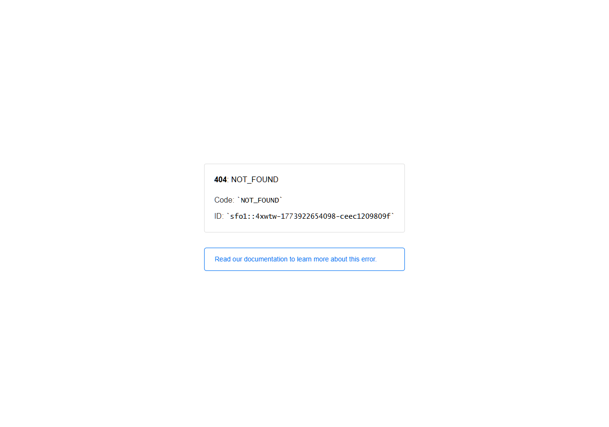
视频生成 video.html

Slide 9

图片生成 image.html

Slide 10
技术架构
前端层
API层
数据层
HTML/CSS/JS
技能系统 36+
智能体团队 UI
移动端适配
Serverless Functions
多节点负载均衡
熔断降级机制
计费系统
Supabase
用户认证
消耗记录
VIP管理

Slide 11
核心优势
🚀
💰
🎨
极速生成
低成本
多模态
批量并发处理，秒级出图
免费额度每日更新
视频/图片/音频/文案全覆盖
🤖
🔒
📱
AI智能
安全可靠
全平台
多智能体协同，专业创作
Vercel全球加速，SLA保障
PC/移动端自适应体验

Slide 12
RollRoll
让AI创作更简单
lossloop.cn | rollroll.art

